Slide 1
Nova Fiscalização
CIPRO 02/2024

Slide 2
QUAL É A RESPOSTA DA FISCALIZAÇÃO?
Qual é o Vade Mecum 2024 (relação de normas de observância obrigatória) da fiscalização?
Quem é o Responsável Técnico da concessionária que você fiscaliza?
A supervisora trabalha para a concessionária ou para a ANTT?
A gestão das rodovias concedidas é transparente?
A fiscalização das rodovias concedidas agrega valor à sociedade?
A fiscalização está alinhada com as iniciativas e ações estruturadas pela SUROD?
A fiscalização teria proposto a edição da Portaria SUROD nº 1/2024?

Slide 3
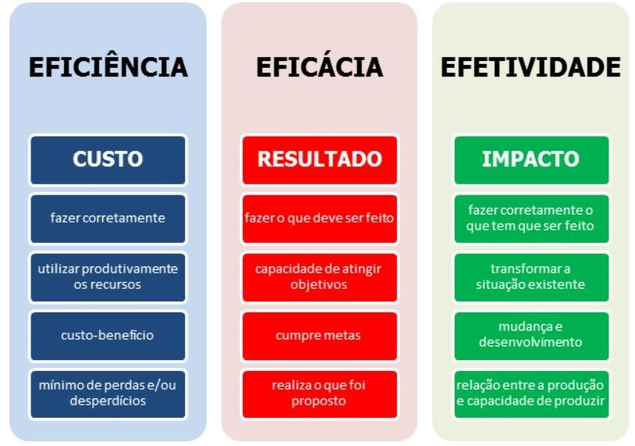
O TRABALHO DA FISCALIZAÇÃO É EFETIVO?
Portaria SUROD nº 90, de 9 de março de 2022 – Comissões Tripartites

Slide 4
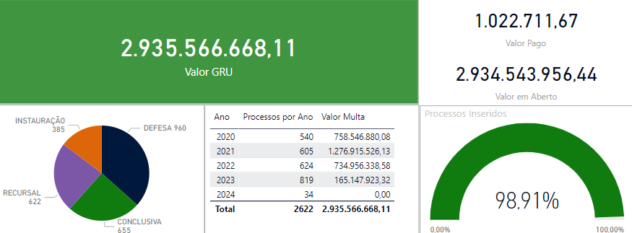
QUAL A REALIDADE ATUAL DA FISCALIZAÇÃO?
Foco nas penalidades de advertência e multa por inexecução contratual – EXCESSIVO
Plano Anual de Fiscalização de Exploração da Infraestrutura Rodoviária Federal 2024 – NÃO PUBLICADO
Quantidades e frequências de ações de fiscalização – NÃO DEFINIDOS
Alinhamento com as iniciativas e ações estruturadas pelo PROREV – NÃO ALINHADAS

Slide 5
CONTEXTO DA PORTARIA SUROD Nº 1/2024
SEI LITIGIOSO – INSTALAÇÃO DO MODULO EM NOVEMBRO DE 2021
SÚMULA Nº 13, DE 22 DE DEZEMBRO DE 2022
SÚMULA Nº 14, DE 22 DE DEZEMBRO DE 2022
RESOLUÇÃO Nº 6.010, DE 16 DE FEVEREIRO DE 2023
PORTARIA SUROD Nº 1, DE 03 DE JANEIRO DE 2024
Próximas ações
DELIBERAÇÃO Nº 91, DE 10 DE MAIO DE 2017 – Novo Manual
Novo sistema de arrecadação – SIFAMA só funciona para o CTB

Slide 6
CONTEXTO DA PORTARIA SUROD Nº 1/2024
PROREV - Programa para transformar a ANTT nos próximos anos por meio de 3 revoluções, entre elas, a revolução comportamental, que visa promover uma mudança cultural e gerar uma atitude comportamental em busca dos melhores índices e resultados.

Slide 7
CONTEXTO DA PORTARIA SUROD Nº 1/2024
Gestão da Segurança Viária
Segurança Viária e Mobilidade em rodovias e ferrovias
Conhecimentos, Tecnologias e Inovações
Modelagem de Concessões
Educação para o Trânsito nas Concessões
Saúde nas Vias Rurais e Urbanas
Normatização e Fiscalização
Parceiras, Apoios e Fundings
Observatório de Segurança Rodoviária da ANTT (OBSEG)
DELIBERAÇÃO Nº 409, DE 23 DE DEZEMBRO DE 2022
Art. 2º Determinar que à Superintendência de Infraestrutura Rodoviária - SUROD exerça a coordenação-geral do Programa Vias Seguras - PVS/ANTT, e para tanto, tenha poderes para nomear os membro e estabelecer a forma de funcionamento dos grupos de trabalho.

Slide 8
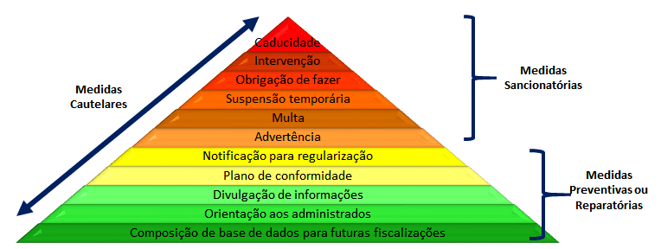
COMO É O FLUXO DA FISCALIZAÇÃO DA ANATEL?
Plano de Fiscalização da Superintendência de Fiscalização de Serviços de Transporte Rodoviário de Cargas e Passageiros (SUFIS)
VI - Fiscalização responsiva: O modelo de fiscalização responsiva parte do pressuposto que é possível induzir comportamentos sem necessariamente se fazer uso de punições, a partir de estímulos não sancionatórios.

Slide 9
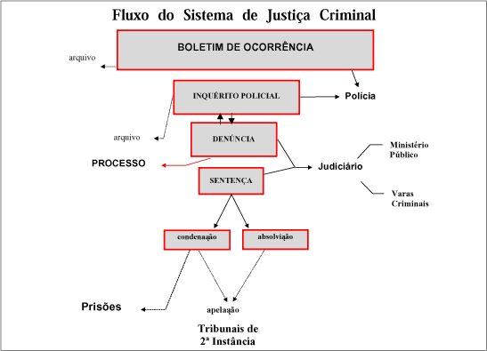
QUAL É O FLUXO DA FISCALIZAÇÃO PARA ABRIR O PAS?

Slide 10
O QUE ESPERAMOS DOS GESTORES DA FISCALIZAÇÃO?
Alinhamento, lealdade e confiança (funções de livre nomeação e exoneração)
Conhecimento da relação de normas de observância obrigatória
Leitura dos relatórios das empresas supervisoras (trabalham para a ANTT)
Avaliação eficiente do sistema dinâmico da rodovia
Interpretação sistemática dos contratos de concessão e das normas
Contenção de abusos e excessos no exercício das prorrogativas funcionais
Avaliação individual das propostas de instauração de penalidades
Reforça na atuação com medidas não sancionatórias
Geração de valor em benefício da sociedade

Slide 11
QUAL A MISSÃO, VISÃO E VALORES DA FISCALIZAÇÃO?
MISSÃO
Fiscalizar, orientar e avaliar a gestão das rodovias federais concedidas em benefício da sociedade.
VISÃO
Ser reconhecido como atividade essencial para gestão das rodovias, da transparência e do controle social.
VALORES
EXCELÊNCIA - Atuar de forma ágil, tempestiva e efetiva, com base em padrões de excelência de gestão e de controle.

Slide 12
Vocês estão preparados para fiscalizar o free flow?
Muito obrigado pela atenção!
Ademir Castorino
Coordenação de Instrução Processual - CIPRO
Gerência de Regulação Rodoviária – GERER
Superintendência de Infraestrutura Rodoviária - SUROD

